Slide 1

Automaten aka
State Machines
Eingabealphabet
Zustand
Startzustand
Finite State Machine
"Automat" ist ein Begriff der
theoretischen Informatik!
Endzustand
Zustandsübergang
CC BY-NC 4.0

Slide 2






Einführungsbeispiel: Getränkeautomat
Mineralwasserflaschengetränkeautomat
3,-
Man kann nur 2 Euro- und 1 Euromünzen einwerfen
Flaschenpreis ist 3 Euro. Man muss das Geld genau haben.
Aufgabe: Definiere einen deterministisch endlichen Automaten
aka Finite-State Machine

Slide 3
Entwicklung einer Finite-State Machine
1. Eingabe definieren:
2. Zustände des Mineralwasserflaschengetränkeautomaten
Startzustand
Getränkeautomat
mit insgesamt 0 Euro
Getränkeautomat
mit insgesamt 1 Euro
Getränkeautomat
mit insgesamt 2 Euro
Getränkeautomat
mit insgesamt 3 Euro
=Endzustand
Getränkeautomat
mit mehr als dem Flaschenpreis von 3 Euro
Name:
S
Z1
Z2
Z3
Z^

Slide 4
Entwicklung einer Finite-State Machine
3. Zustandsübergänge einzeichnen:
Für jeden Zustand außer für dem Endzustand überlegen,
in welchen Zustand das System wechselt bei JEDER
Eingabe wechselt.
Zustandsübergang = Ausgangszustand -> Neuer Zustand
Ausgangszustand
Eingabe
Neuer Zustand

Slide 5
Entwicklung einer Finite-State Machine
Zeichnen eines Zustandsübergangsdiagramms in Pseudocode:
S
Z1
Z2
Z3
Z^
Zustände:
Eingaben:
"Kochrezept" als Pseudocode:
S
Z1
Z2
Z3
Z^
Für jeden zustand der Zustandsmenge
Für jede eingabe aller möglichen Eingaben
Zeichne einen Pfeil von zustand -> zielzustand
Schreibe eingabe darüber.

Slide 6
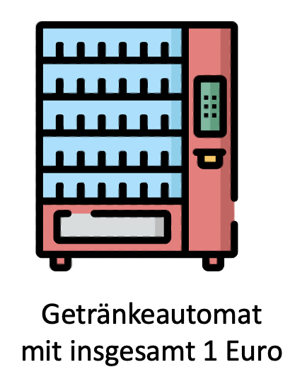
Zeichnen der Zustandsübergänge
Z1
Z2
S
Z3
Einwerfen der Eineuromünze am Beginn wechselt den Automaten in Zustand Z1.
Z^

Slide 7
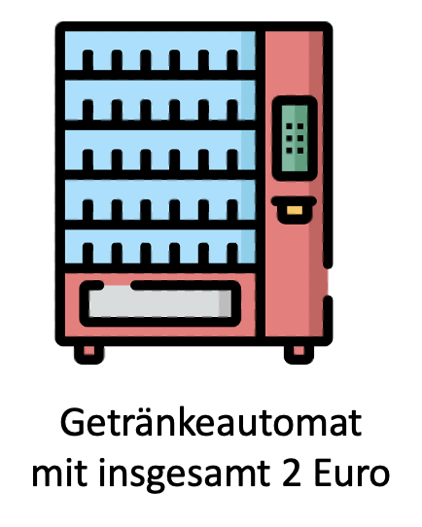
Zeichnen der Zustandsübergänge
Z1
Z2
S
Z3
Einwerfen der Eineuromünze am Beginn wechselt den Automaten in Zustand Z2.
Z^

Slide 8
Zeichnen der Zustandsübergänge
Z1
Z2
S
Z3
Wirft man in Z1 eine Eineuromünze ein, sind im Getränkeautomaten 2 Euro, daher ist der Zustand Z2.
Z^

Slide 9
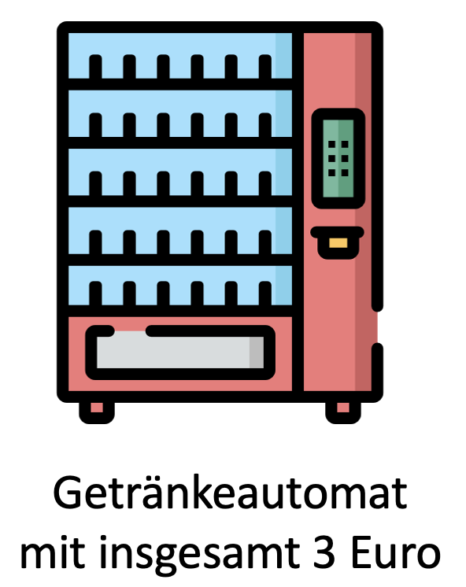
Zeichnen der Zustandsübergänge
Z1
Z2
S
Z3
Wirft man in Z1 eine Zweieuromünze ein, sind im Getränkeautomaten 3 Euro, daher ist der Zustand Z3.
Z^

Slide 10
Zeichnen der Zustandsübergänge
Z1
Z2
S
Z3
Wirft man in Z2 eine Eineuromünze ein, sind im Getränkeautomaten 3 Euro, daher ist der Zustand Z3.
Z^

Slide 11
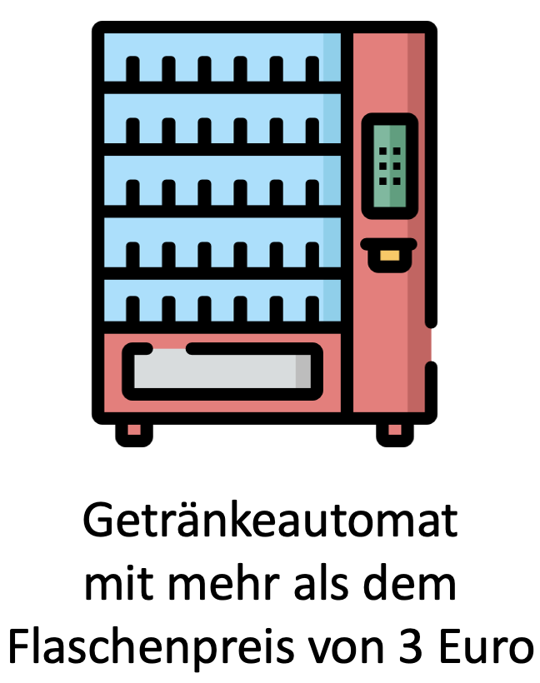
Zeichnen der Zustandsübergänge
Z1
Z2
S
Z3
Wirft man in Z2 eine Zweieuromünze ein, sind im Getränkeautomaten 4 Euro, daher ist der Zustand Z^.
Z^

Slide 12
Zeichnen der Zustandsübergänge
Z1
Z2
S
Z3
Z3 ist der Endzustand. Es gehen keine Übergänge davon weg.
Z^

Slide 13
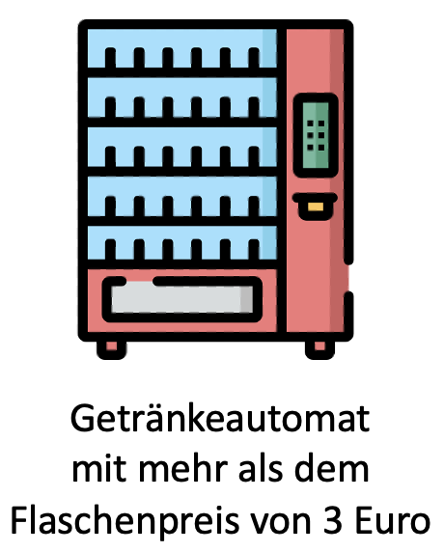
Zeichnen der Zustandsübergänge
Z1
Z2
S
Z3
In Z^ führt das Einwerfen jeder Euromünze wieder zu Zustand Z^. Einzeichnen!!!
Z^

Slide 14
Zeichnen der Zustandsübergänge
Z1
Z2
S
Z3
In Z^ führt das Einwerfen jeder Euromünze wieder zu Zustand Z^. Einzeichnen!!!
Z^

Slide 15
Zeichnen der Zustandsübergänge
Z1
Z2
S
Z3
Automaten verwenden keine Variablen!
Die Geldsumme im Flaschenautomaten wird nie als Summe der einzelnen Münzen berechnet!
Z^

Slide 16
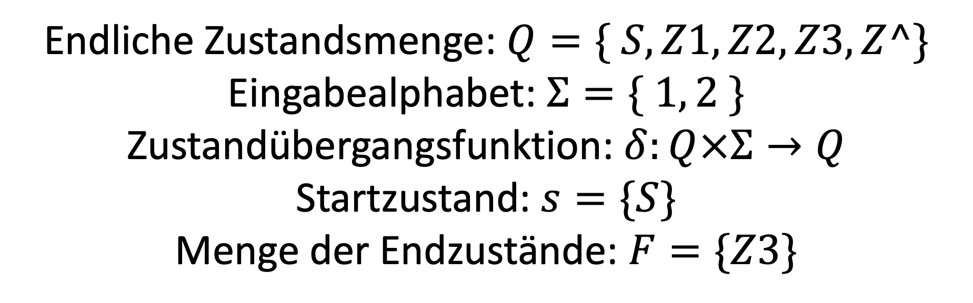
Deterministischer endlicher Automat (DFA)
Formal Definition
Endliche Zustandsmenge: $Q=\{ S, Z1, Z2, Z3, Z^\}$
Eingabealphabet: $Σ=\{ 1, 2 \}$
Zustandübergangsfunktion: $δ:Q×Σ→Q$
Startzustand: $s=\{S\}$
Menge der Endzustände: $F=\{Z3\}$

Slide 17
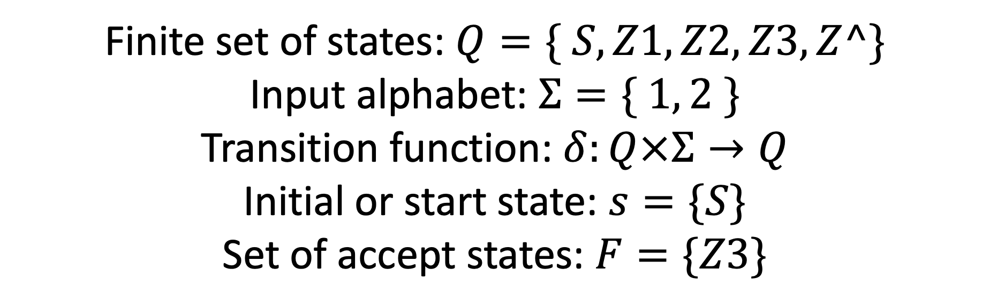
Deterministic Finite Automaton (DFA)
Finite-State Machine (FSM)
Formal Definition
Finite set of states: $Q=\{ S, Z1, Z2, Z3, Z^\}$
Input alphabet: $Σ=\{ 1, 2 \}$
Transition function: $δ:Q×Σ→Q$
Initial or start state: $s=\{S\}$
Set of accept states: $F=\{Z3\}$

